Slide 1






BỀN VỮNG
TÀI CHÍNH

Slide 2
NGUỒN LỰC BỆNH VIỆN
Nguồn nhân lực
Thiết bị và Vật tư
Tài chính

Slide 3
TẦM QUAN TRỌNG CỦA QUẢN LÝ TÀI CHÍNH
Chiến lược
Nguồn lực
Tài chính
Thực hiện
Kết quả

Slide 4

QUẢN LÝ TÀI CHÍNH LÀ GÌ
Quản lý tài chính đóng một vai trò lớn trong việc quản lý của một bệnh viện.
Vai trò chính là lập kế hoạch, thu nhận và sử dụng các quỹ để tối đa hóa hiệu suất và giá trị của tổ chức đó
Notes:
Ask Audience for input

Slide 5
NÓ BAO GỒM NHỮNG GÌ
Nói chung là:
Đánh giá và lập kế hoạch.
Quyết định đầu tư dài hạn.
Quyết định về tài chính.
Quản lý vốn lưu động.
Quản lý hợp đồng. Quản lý rủi ro tài chính.
Notes:
Đánh giá và Lập kế hoạch về hiệu quả tài chính của hoạt động hiện tại và kế hoạch cho tương lai
Quyết định đầu tư dài hạn. Mua sắm trang thiết bị và phương tiện mới
Quyết định về tài chính. Các quỹ mua tài sản cần: nợ, quỹ nội bộ / bên ngoài, v.v ...
Quản lý vốn lưu động. Tài sản hiện tại hoặc ngắn hạn.
Quản lí hợp đồng. Đàm phán và ký kết hợp đồng
Quản lý Rủi ro Tài chính.

Slide 6

TẤT CẢ CÁC QUYẾT ĐỊNH KINH DOANH ĐỀU LIÊN QUAN ĐẾN TÀI CHÍNH

Slide 7

VÍ DỤ VỀ CÁC QUYẾT ĐỊNH CÓ LIÊN QUAN ĐẾN TÀI CHÍNH
THUÊ NHÂN VIÊN
CÁC SÁNG KIẾN DUY TRÌ NHÂN VIÊN
XÂY DỰNG HOẶC MỞ RỘNG BỆNH VIỆN
GIỚI THIỆU DÒNG DỊCH VỤ MỚI
MUA SẮM TRANG THIẾT BỊ
MUA DUNG CỤ
CÔNG THỨC DƯỢC PHẨM

Slide 8

CÁC ĐẶC ĐIỂM KHÁC BIỆT CỦA BỆNH VIỆN CÔNG VÀ TƯ NHÂN
CÁC BỆNH VIỆN CÔNG
CÁC BỆNH VIỆN TƯ NHÂN
DỰA TRÊN CHI PHÍ DỰA TRÊN DOANH THU
BÁC SĨ ĐƯỢC THUÊ HẦU HẾT BÁC SĨ HOẠT ĐỘNG TƯ NHÂN
THƯỜNG ĐƯỢC TRỢ CẤP TRẢ LƯƠNG THEO HỢP ĐỒNG

Slide 9

TẠI SAO LẠI CÓ VẤN ĐỀ NÀY?
CHUYỂN ĐỔI TỪ TRỢ CẤP SANG TỰ CHỦ
PHẢI TẠO RA DOANH THU
PHẢI KIỂM SOÁT CHI PHÍ
PHẢI GIẢM THIỂU SỰ LÃNG
PHÍ
PHẢI HIỂU VÀ TỐI ĐA HÓA TẬP HỢP NGƯỜI
CHI TRẢ
PHẢI HIỂU ĐƯỢC CÁC CHI PHÍ
PHẢI TĂNG HIỆU QUẢ
CHUYỂN SANG MÔI TRƯỜNG
CẠNH TRANH
PHẢI HIỂU RÕ CỘNG ĐỒNG
PHẢI CUNG CẤP GIÁ TRỊ

Slide 10
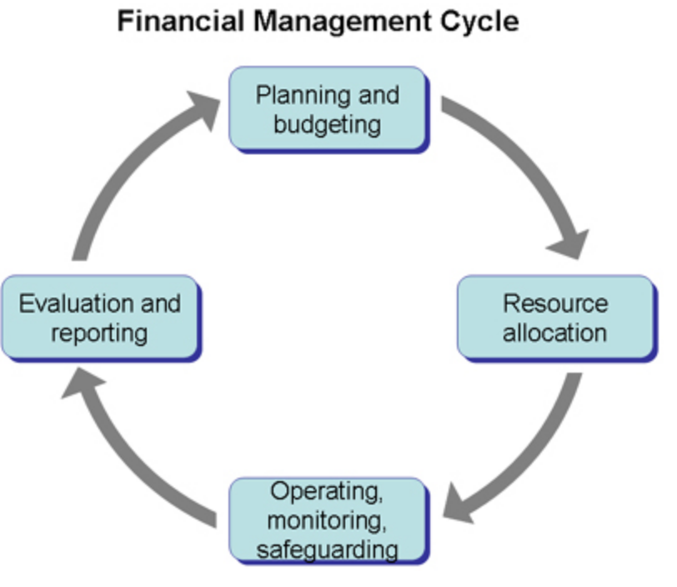
CHU TRÌNH QUẢN LÝ TÀI CHÍNH

Slide 11

THU THẬP DỮ LIỆU VÀ SỬ DỤNG THÔNG TIN ĐỂ
ĐƯA RA CÁC QUYẾT ĐỊNH CÓ CĂN CỨ

Slide 12
NGÂN SÁCH
Cung cấp các mục tiêu doanh thu và các chi phí có liên quan đến : chi phí vốn, chiến lược và các hoạt động

Slide 13

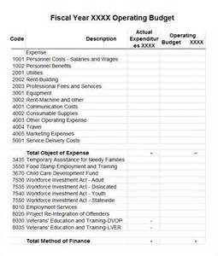
NGÂN SÁCH
Ngân sách vốn
Ngân sách hoạt động
Kế hoạch đầu tư vào tài sản cố định: nhà cửa, thiết bị
Kế hoạch doanh thu và chi phí liên quan đến hoạt động hàng ngày của bệnh viện

Slide 14
NGÂN SÁCH HOẠT ĐỘNG
DOANH THU
Dịch vụ ngoại trú
Dịch vụ chẩn đoán
CHI PHÍ
Các tiện ích
Thuốc men
Nhân viên
Dịch vụ nội trú
Dịch vụ bán lẻ
Nhà cung cấp
MỤC TIÊU ĐỂ BỀN VỮNG: DOANH THU NÊN VƯỢT TRÊN CHI PHÍ

Slide 15

PHÁT TRIỂN NGÂN SÁCH BỆNH VIỆN
Ngân sách toàn bệnh viện
Ngân sách phòng ban
Doanh thu dự kiến
Chi phí dự kiến
$ Phí theo Dịch vụ x Khối lượng
$ Chi phí theo Dịch vụ x Khối lượng
Cần được phát triển dựa trên thiết kế và kế hoạch thực hiện chương trình
Yêu cầu sự tính toán chi phí
Nên được giám sát thường xuyên đối với doanh thu và chi phí thực tế

Slide 16
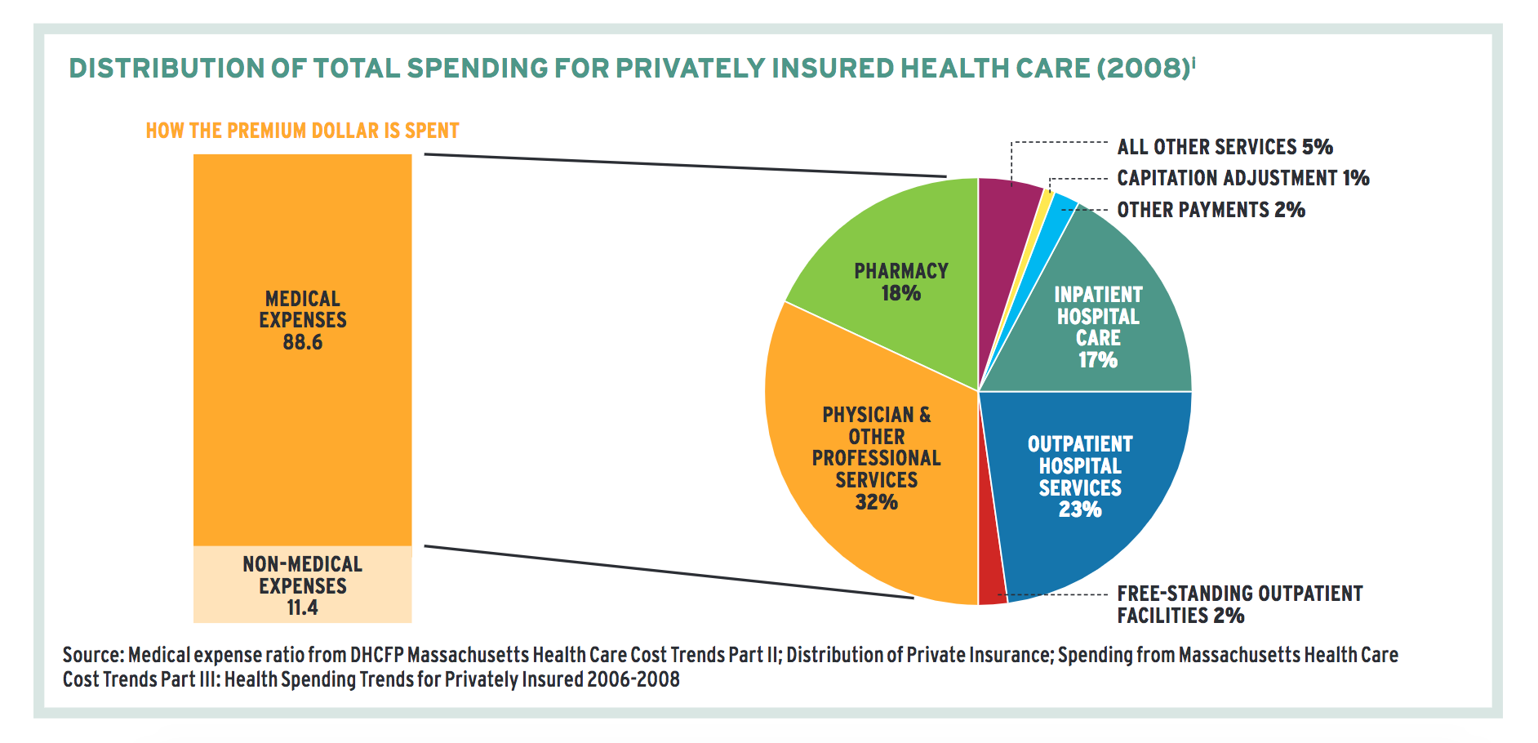
CÁC VÍ DỤ:
TỔNG HỢP CHI PHÍ:
(Massachussetts)

Slide 17
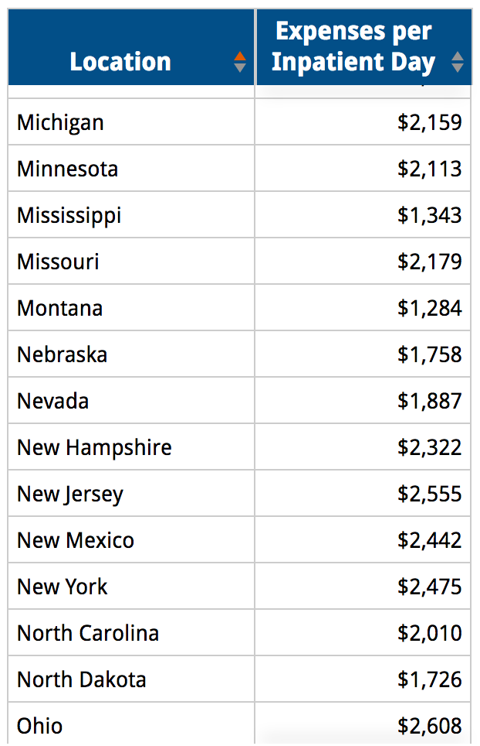
CÁC VÍ DỤ:
CHI PHÍ TRÊN NGÀY NỘI TRÚ
Hiểu rõ chi phí cho 1 bệnh nhân/ ngày
  Nắm rõ tình trạng
  Hiểu rõ các kết quả y tế
Xây dựng nhóm so sánh

Slide 18
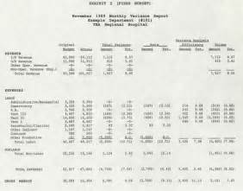
BÁO CÁO TÀI CHÍNH
Cho phép việc quản lý đưa ra các quyết định có căn cứ
Cần được xem xét lại thường xuyên
Thông tin tài chính hữu ích/Các báo cáo:
Ngân sách theo năm đến thời điểm báo cáo
Báo cáo lãi lỗ (P & L) theo trung tâm chi phí và tổng hợp
Báo cáo các khoản phải thu theo tuổi nợ (AR)
Báo cáo các khoản phải nộp (AP)
Bảng cân đối kế toán

Slide 19
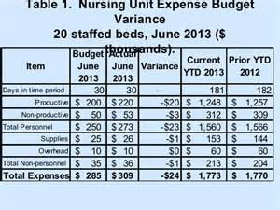
BÁO CÁO TÀI CHÍNH
Biến động ngân sách
(Ngân sách so với YTD Thực tế)
Xác định mục tiêu giải trình biến số

Slide 20
BÁO CÁO TÀI CHÍNH
Báo cáo lãi lỗ (P & L) theo Trung tâm Chi phí và Tổng hợp
PROFIT AND LOSS STATEMENT SAMPLE
 |  |  | January | February | March | April | May | June
REVENUE
Inpatient Services
 | Inpatient Services
 | Surgery
Outpatient Services
Diagnostic Services
 | Lab
 | Radiology
Retail Services
 | Pharmacy
 | Gift Shop
 | Canteen
TOTAL REVENUE
EXPENSES
Salaries and Benefits
Contracted Services
Supplies
Medical Supplies
Pharmaceutical Supplies
Other Supplies
Facilities and Maintenance
Equipment Depreciation
Insurance
TOTAL EXPENSES
TOTAL REVENUE OVER EXPENSES

Slide 21
BÁO CÁO TÀI CHÍNH
Các khoản phải thu theo tuổi nợ (AR) và các khoản phải trả (AP)
ACCOUNTS RECEIVEABLE AGING REPORT
PAYOR |  | Current | > 30 days | >60 days | >90 days | >120 days
Blue Cross Blue Shield
Aetna
United Healthcare
Medicare
Medicaid
Cash
 | TOTAL

Slide 22
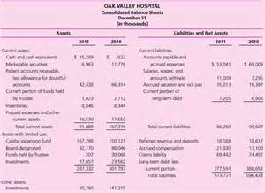
BÁO CÁO TÀI CHÍNH
Bảng cân đối kế toán

Slide 23
CÁC LĨNH VỰC CHI TIÊU CHỦ YẾU TRONG HOẠT ĐỘNG CỦA BỆNH VIỆN
Nguồn nhân lực
Nhà cung ứng
Khấu hao

Slide 24

Khái niệm chuỗi cung ứng cơ bản

Slide 25
Những lý do để tập trung vào quản lý chuỗi cung ứng
Sau lao động, chuỗi cung ứng là cơ hội lớn thứ hai để cải thiện tình hình hoạt động tài chính thông qua quản lý chi phí
Tránh gián đoạn kinh doanh do thiếu khoảng không cần thiết
Chuỗi cung ứng mở rộng từ mua hàng đến thanh toán cho hàng hoá và dịch vụ
  Vật tư y tế
  Các vật tư phi y tế
  Dược phẩm
  Tiện ích
  Dịch vụ hợp đồng

Slide 26
Các khu chức năng của chuỗi cung ứng
Mua sắm
  Đàm phán giá và các điều khoản hợp đồng
  Các tổ chức mua hàng nhóm
Kiểm soát hàng tồn kho
  Kho bãi
  Dự báo quản lý hàng tồn kho (khối lượng đặt hàng kinh tế)
Quản lý sử dụng
  Tiêu chuẩn hoá
  Sản phẩm tối ưu (chi phí) phù hợp với nhu cầu kinh doanh/nhu cầu y tế
Các khoản phải trả
  Tối ưu hóa giá trị thời gian của tiền thông qua điều kiện thanh toán hiệu quả và quản lý hợp đồng (đảm bảo hoá đơn từ các nhà cung cấp tuân thủ các mức giá và điều kiện đàm phán)

Slide 27
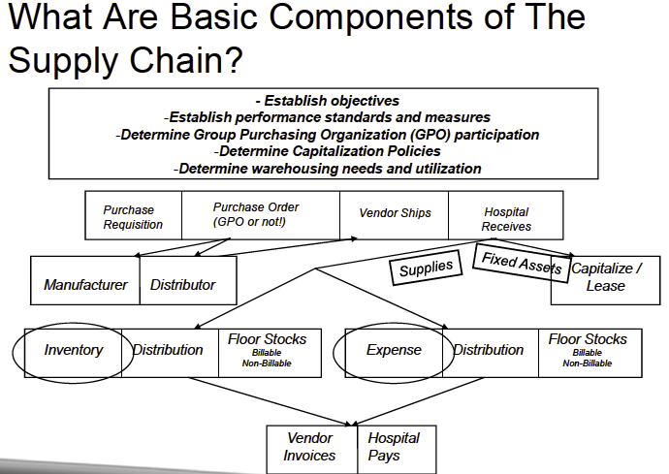
CÁC THÀNH PHẦN CƠ BẢN
American College of Healthcare Executives, 2017

Slide 28
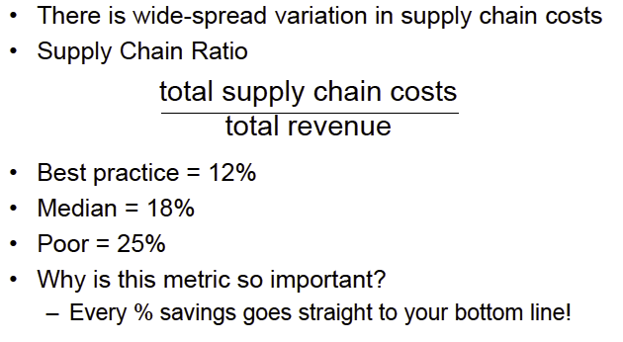
Tính tỷ lệ chuỗi cung ứng của bạn

Slide 29
Các mảng chính của doanh thu
Dịch vụ cho bệnh nhân
  Nội trú
  Ngoại trú
  Nguồn chi trả
Bán lẻ
  Ăn uống
  Quầy lưu niệm
Từ thiện
Khác

Slide 30
Quy trình lên kế hoạch/ Tài chính
Kế hoạch chiến lược
Kế hoạch kinh doanh hàng năm
Kinh phí
Kết quả tài chính
Đánh giá/ Xem xét

Slide 31

HOÀN THÀNH MA TRẬN VỀ CHIẾN LƯỢC QUẢN LÝ CHI PHÍ VÀ TĂNG TRƯỞNG DOANH THU
Notes:
Some tables on revenue growth and some tables discuss decreasing expenses

Slide 32
Các ý chính
Kế hoạch chiến lược
Lên kế hoạch hoàn hảo
Quản lý chi phí
Cải thiện doanh thu
Đánh giá hiệu suất hàng tháng
Quản lý / Trách nhiệm của phòng ban
Thông báo quyết định

